Slide 1
痉挛型脑瘫儿童动作 康复训练课
泸县中宏特殊教育学校 唐兴友

Slide 2
看一看，说一说
1.观看视频：
认真看视频里的小朋友，学习他克服困难，不怕苦不怕累，刻苦训练的精神。
2.我有话说：

Slide 3
测一测：现有动作能力
1.独立高跪
2.独立向前跪走5米
3.独立半跪

Slide 4
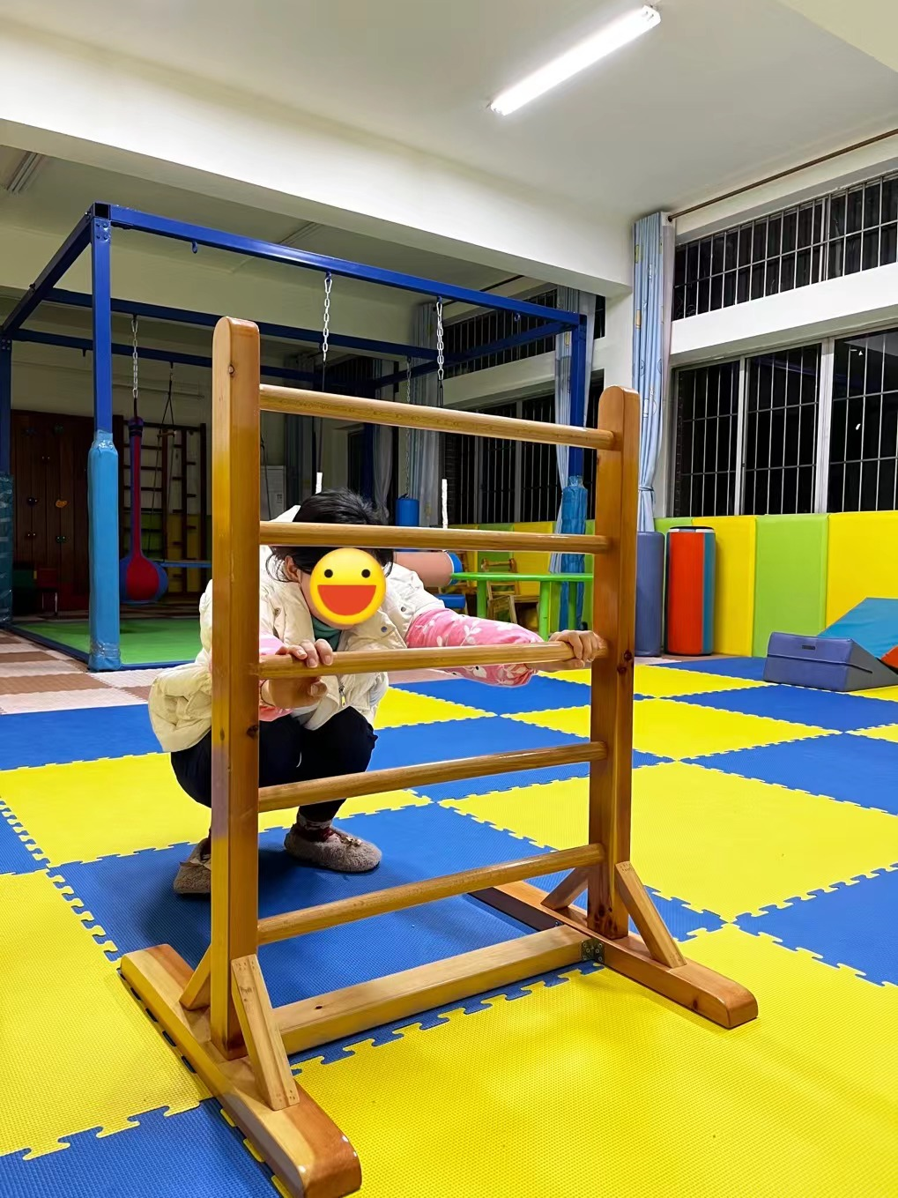
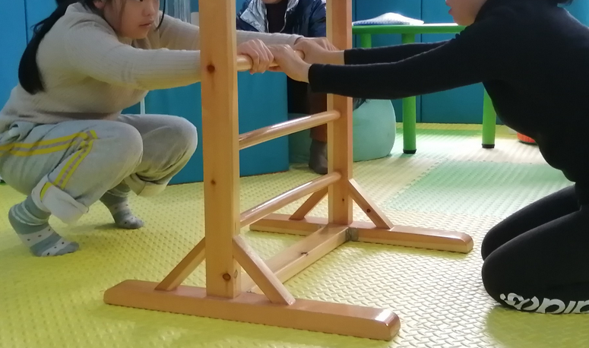
练一练，我能行
1.蹲姿下推拉TB架

Slide 5
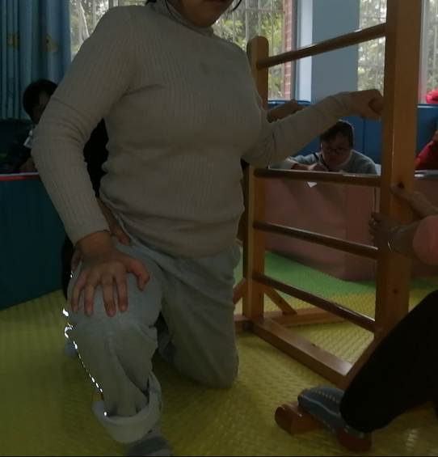
2.单手扶持半跪姿压腿

Slide 6
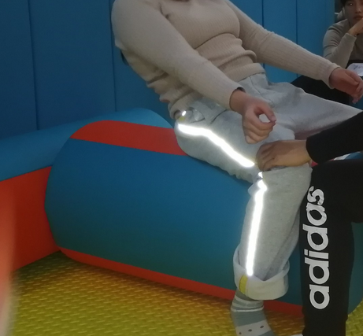
3.跨坐滚筒仰卧起坐

Slide 7
4.单手扶持交替半跪

Slide 8
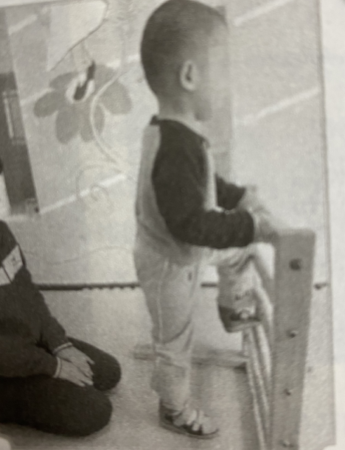
5.双手扶持站立交替抬腿

Slide 9
课后作业
回家在家长的带领下完成训练动作各项5组，左右交替动作左边3组右边2组。

